Slide 1

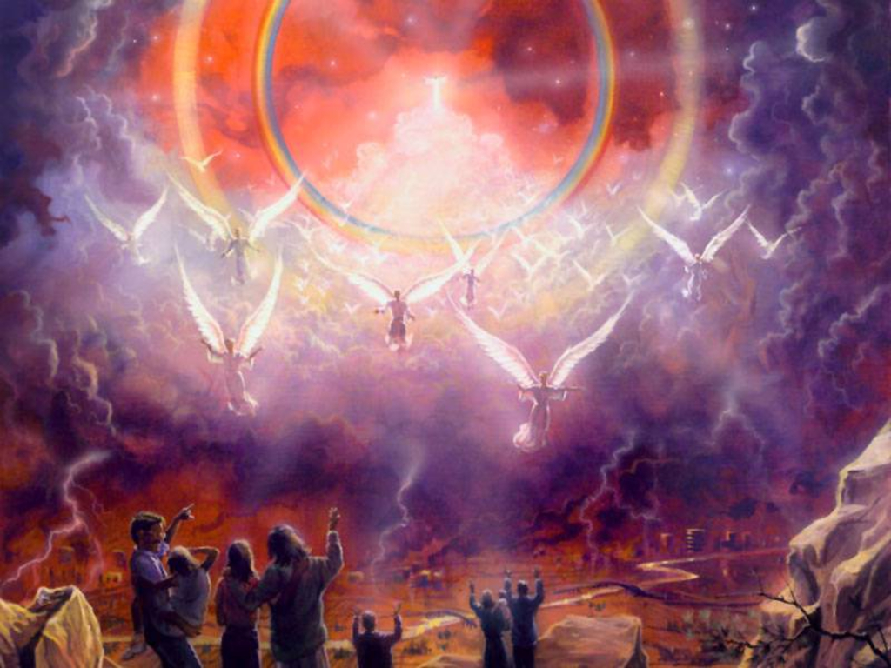


Presentaciones Musicales
Cristo Viene por Segunda Vez
Cita Bíblica de Hoy
“El Señor da esfuerzo al cansado, y multiplica las fuerzas al que no tiene ningunas. Los muchachos se fatigan y se cansan, los jóvenes flaquean y caen; pero los que esperan en el Señor tendrán nuevas fuerzas; levantarán alas como las águilas; correrán, y no se cansarán; caminarán, y no se fatigarán. (Isaías 40:29-31)
Roberto
Hacer clic para comenzar
Lima-Perú

Slide 2



Los que Esperan en el Señor
Canta: Danilo Montero
Clic aquí

Slide 3
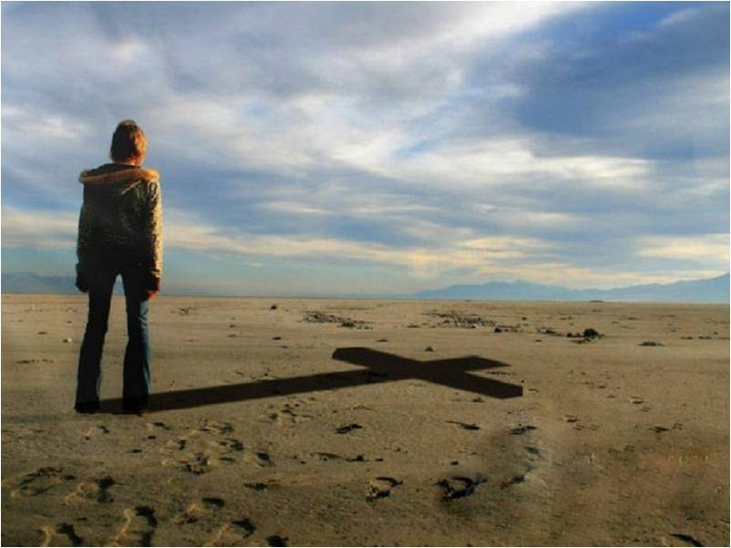
Los que esperan en el Señor

Slide 4
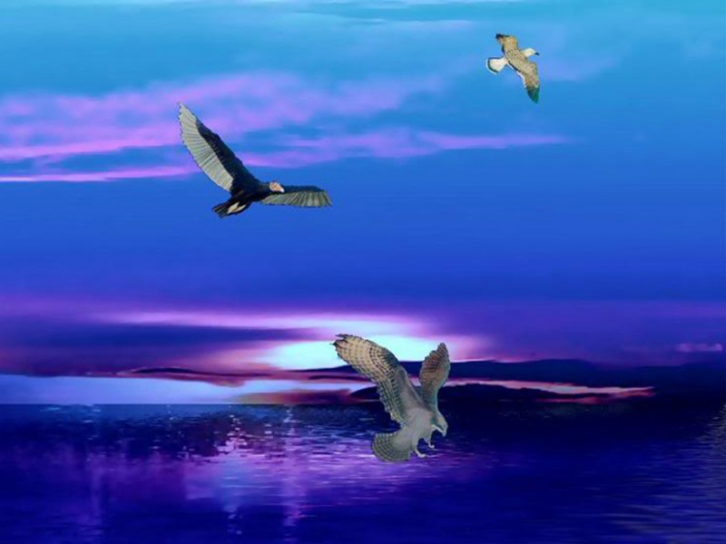
como las águilas volarán

Slide 5
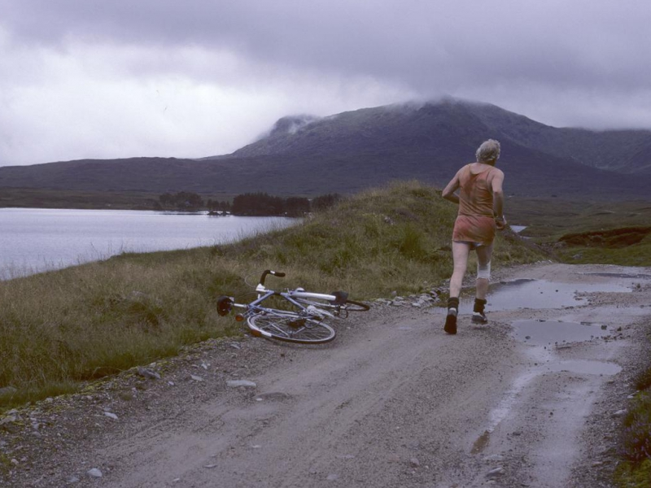
correrán y no se cansarán

Slide 6

caminarán y no se fatigarán

Slide 7
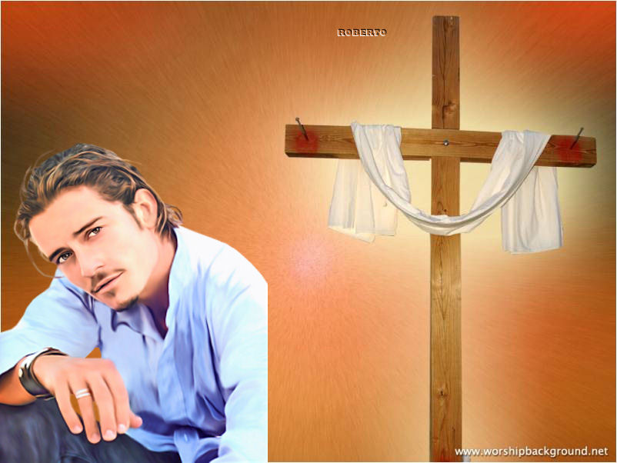
Los que esperan en el Señor

Slide 8
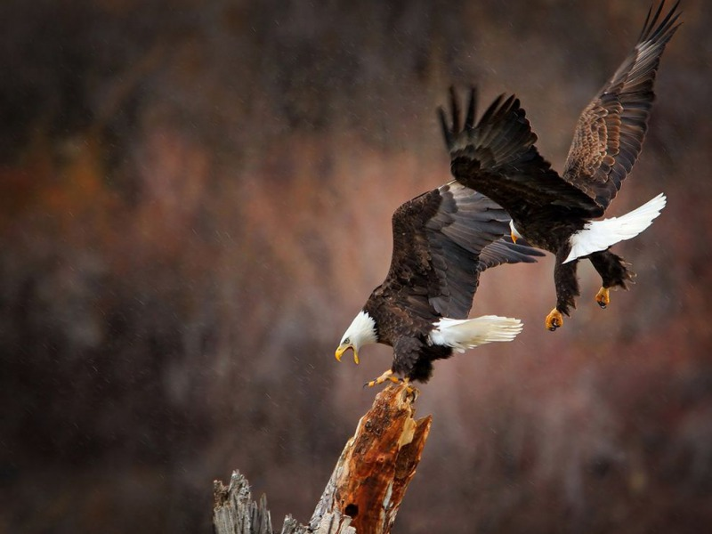
como las águilas volarán

Slide 9
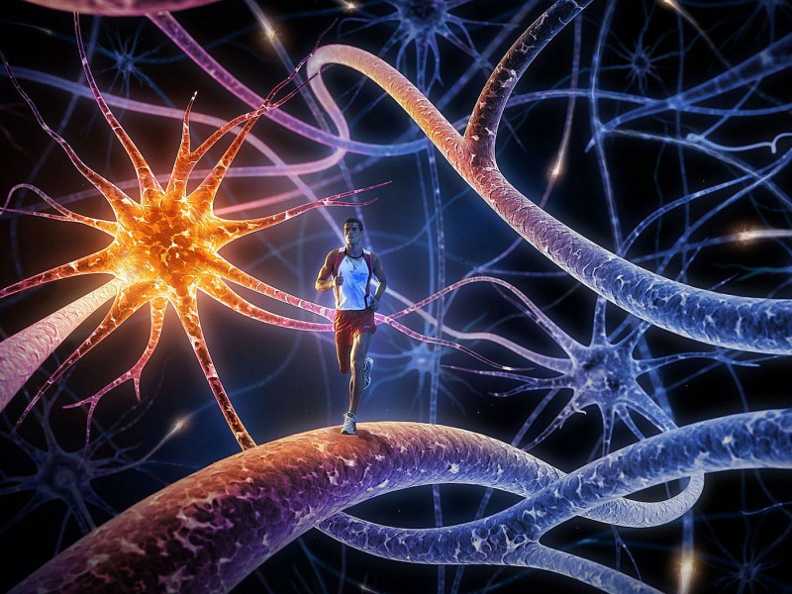
correrán y no se cansarán

Slide 10
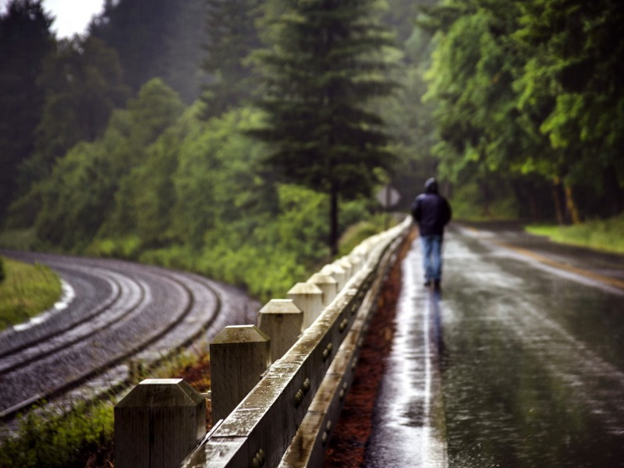
caminarán y no se fatigarán

Slide 11
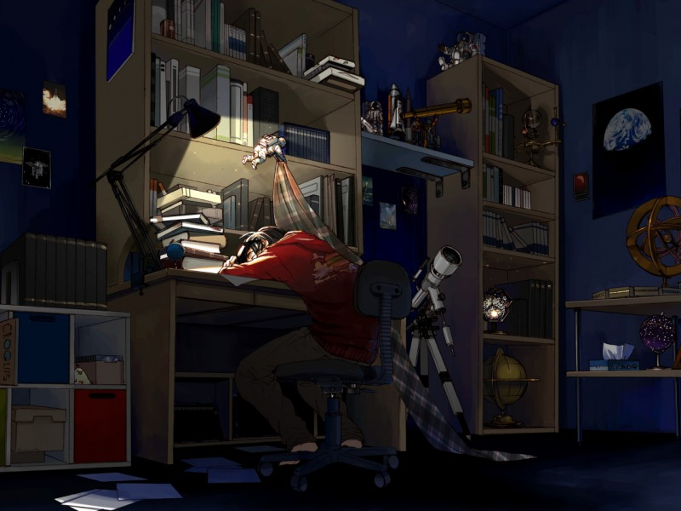
Él esfuerza al cansado
y multiplica las fuerzas
al que no
tiene ninguna
y los jóvenes flaquean
y no tienen más fuerzas

Slide 12
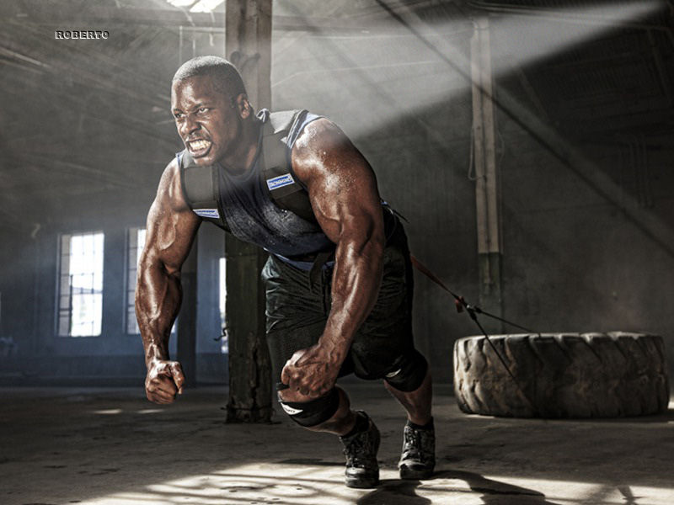
pero en Él hay fortaleza

Slide 13
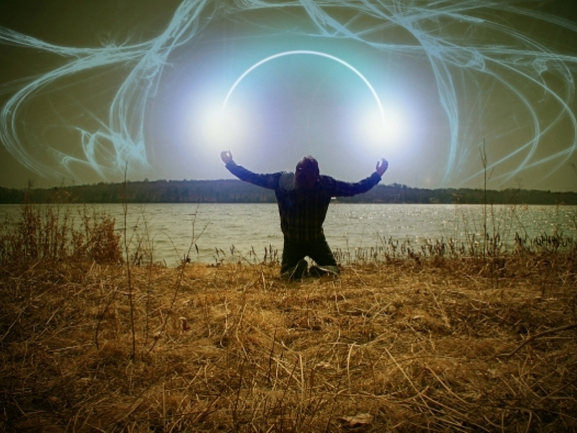
no desmaye tu corazón,
esfuérzate en el Señor
Él es tu luz y salvación.

Slide 14








Slide 15

Los que esperan en el Señor

Slide 16
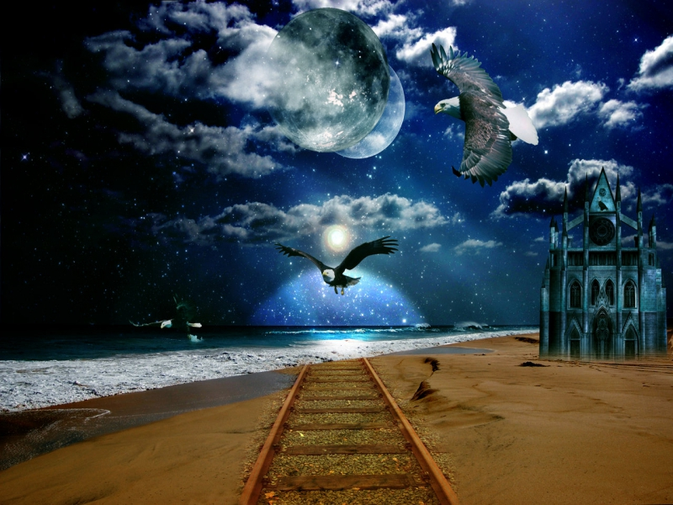
como las águilas volarán

Slide 17
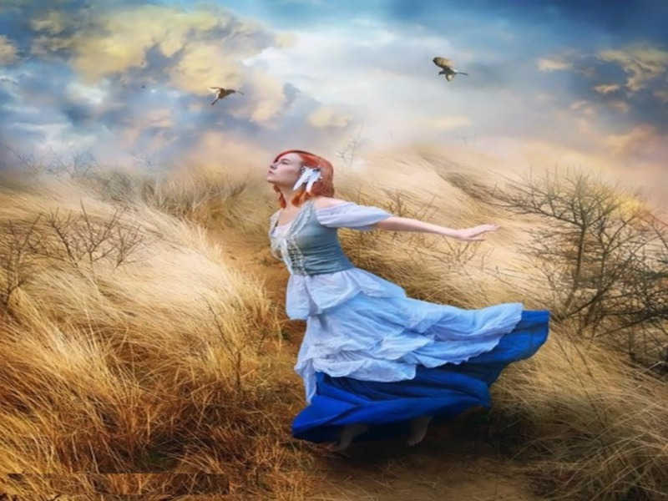
correrán y no se cansarán

Slide 18

caminarán y no se fatigarán

Slide 19
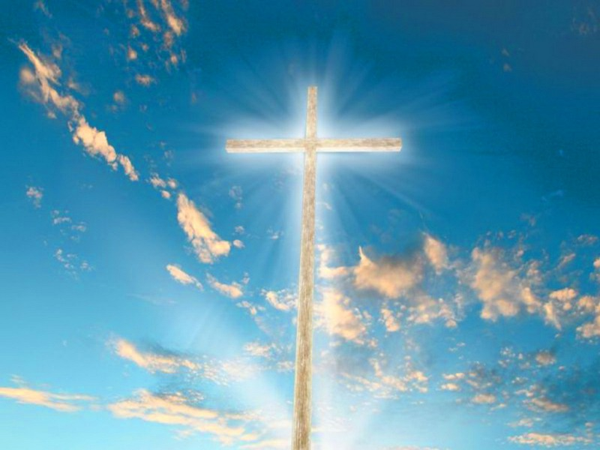
Los que esperan en el Señor

Slide 20
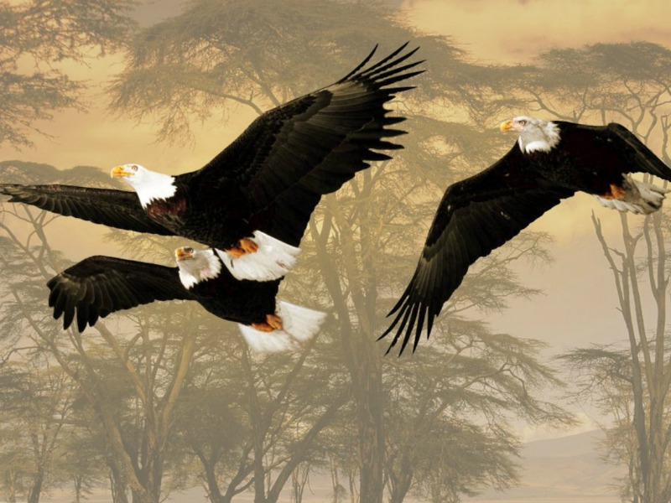
como las águilas volarán

Slide 21
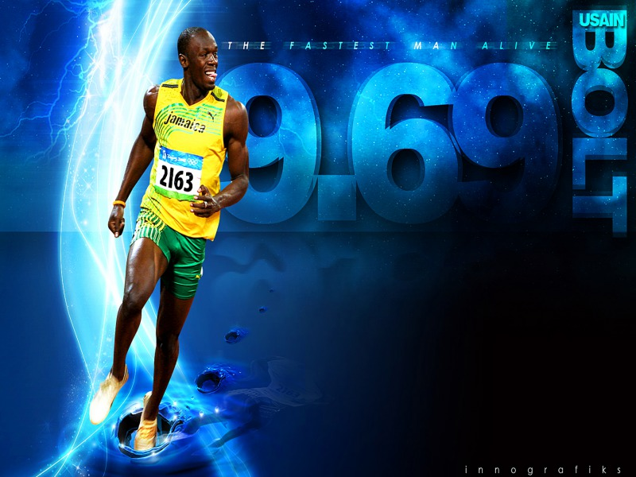
correrán y no se cansarán

Slide 22

caminarán y no se fatigarán

Slide 23
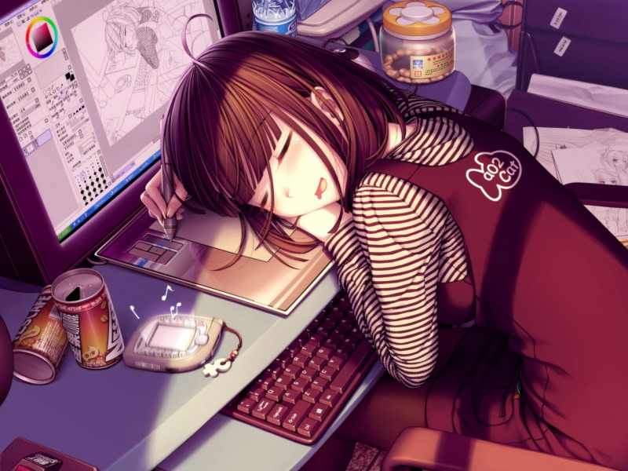
Él esfuerza al cansado
y multiplica las fuerzas
al que no
tiene ninguna
y los jóvenes flaquean
y no tienen más fuerzas

Slide 24

pero en Él hay fortaleza

Slide 25

no desmaye tu corazón,
esfuérzate en el Señor
Él es tu luz y salvación.

Slide 26



Slide 27
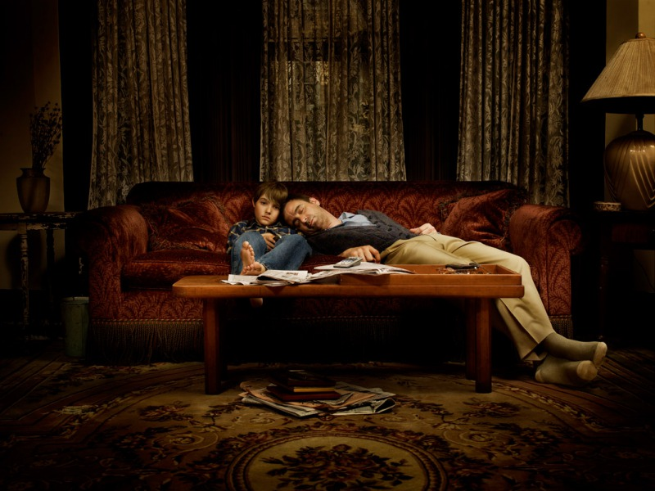
Él esfuerza al cansado
y multiplica las fuerzas
al que no
tiene ninguna
y los jóvenes flaquean
y no tienen más fuerzas

Slide 28
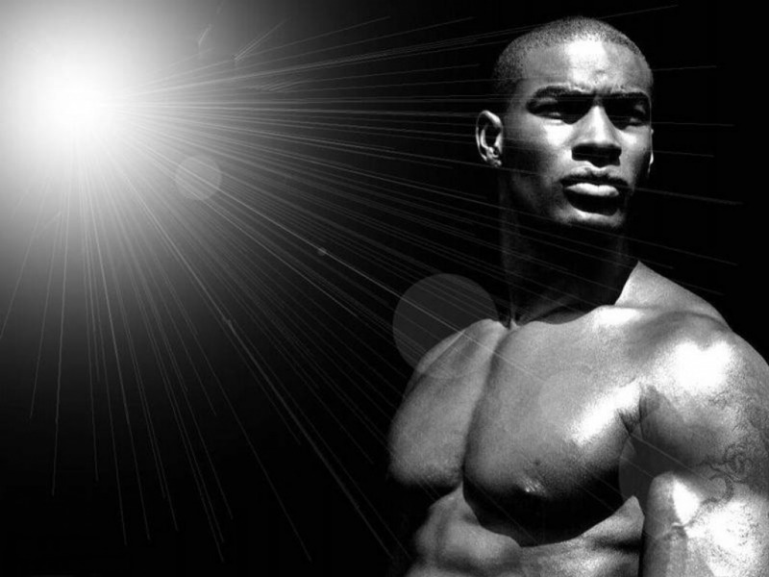
pero en Él hay fortaleza

Slide 29

no desmaye tu corazón,
esfuérzate en el Señor
Él es tu luz y salvación.

Slide 30
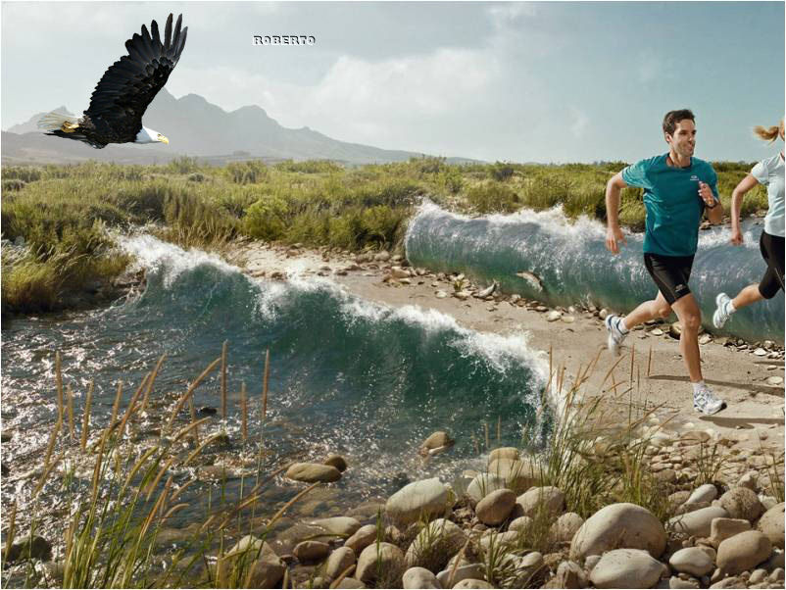
Los que esperan en el Señor
como las águilas volarán
correrán y no se cansarán
caminarán y no se fatigarán

Slide 31
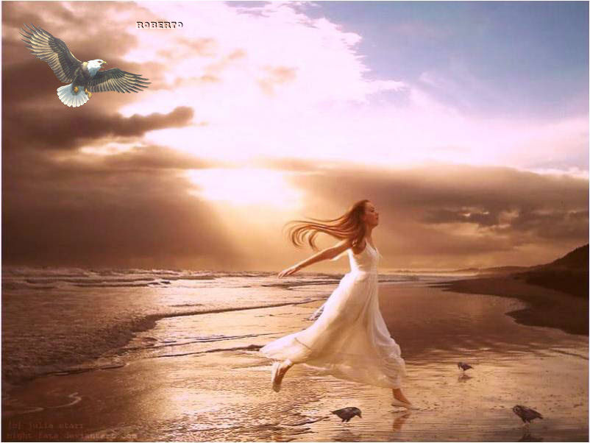
Los que esperan en el Señor
como las águilas volarán
correrán y no se cansarán
caminarán y no se fatigarán

Slide 32

correrán y no se cansarán
caminarán y no se fatigarán
correrán y no se cansarán
caminarán y no se fatigarán
Roberto

Slide 33

MELODIAS CRISTIANAS PUBLICADAS EN “MIS PPS”, POR MI
Nota.- Una vez que Ud. ha hecho CLICK en el enlace a fin de poder descargar el power point deseado, tiene que salir de esta presentación si desea visualizar dicho power point.
1.- Sendas Dios Hará – DAR CLIC AQUÍ
2.- Sumérgeme – DAR CLIC AQUÍ
3.- Las Cosecha – DAR CLIC AQUÍ
Hacer clic para siguiente diapositiva

Slide 34



Accede a la sección que desees desde aquí:
Propia Creación
De la Red
Dedicatorias | Fechas Especiales | Graciosos
Historia y Arte | Lugares | Musicales
Naturaleza y Ciencias | Política | Reflexión
Religiosos | Románticos | Salud
Dedicatorias | Fechas Especiales | Graciosos
Historia y Arte | Lugares | Musicales
Naturaleza y Ciencias | Política | Reflexión
Religiosos | Románticos | Salud
Si deseas recibir pps periódicamente en tu correo electrónico subscríbete aquí:

